Slide 1

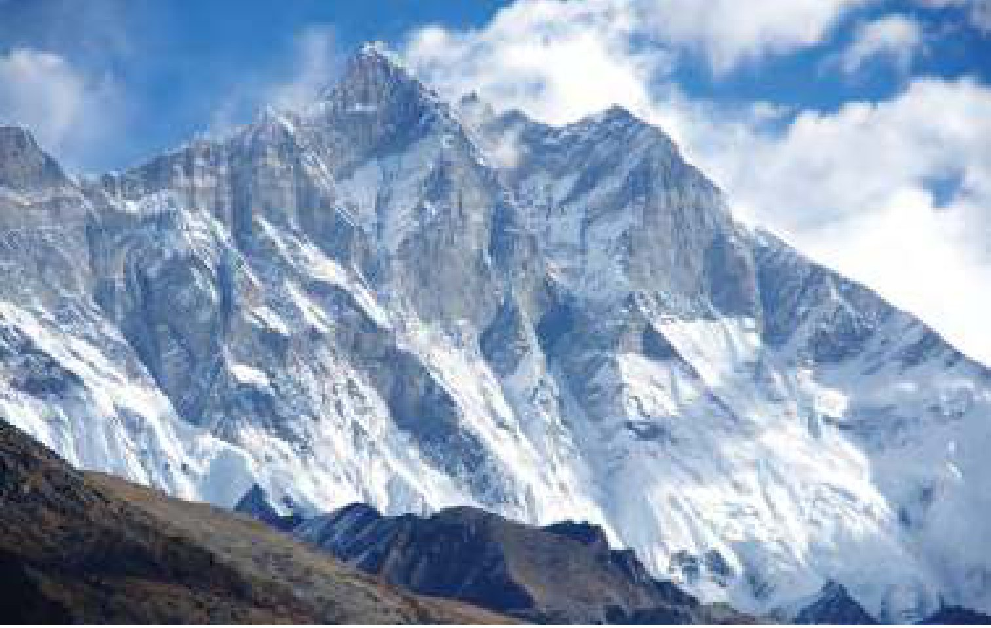
ШКОЛА АЛЬПИНИЗМА · МОДУЛЬ 5 · УРОК 5.1
Высота
и человек
Гипоксия, горная болезнь, отёки
и акклиматизация
Лхоцзе, 8516 м, южная стена
Схемы и фото — из пособия «Школа альпинизма».
Дополнения — из открытых источников. Не допуск и не аттестация.
Notes:
Здравствуйте! Этот урок о том, как высота действует на человека. Разберём, почему на высоте не хватает кислорода, как организм к этому приспосабливается, как проявляется горная болезнь и какие её формы опасны для жизни. Во второй части — контроль состояния на привалах, пульсоксиметр и акклиматизация: как выстроить график набора высоты. Диагностику и помощь при отёках отрабатывают на очных занятиях по первой помощи. Урок не является допуском и не заменяет аттестацию.

Slide 2
01
Гипоксия и отёки
Ответ организма
ЧАСТЬ
Высота и организм
Горная болезнь
02 / 14
Notes:
Первая часть — что происходит с организмом на высоте: гипоксия, ответ организма, горная болезнь и её опасные формы.

Slide 3
01 · ВЫСОТА И ОРГАНИЗМ
Почему на высоте тяжело
Гипоксия
кислорода в каждом вдохе меньше — тканям его не хватает
Отёк лёгких
жидкость копится в лёгких: одышка в покое, кашель
На 5500 м
давление и кислород во вдохе — примерно вдвое меньше
Отёк мозга
жидкость в тканях мозга: боль, шаткость, спутанность
Пособие «Школа альпинизма», с. 132–138; Wilderness Medical Society
03 / 14
Notes:
Почему на высоте тяжело? Доля кислорода в воздухе та же, но давление ниже, и в каждом вдохе кислорода меньше. На высоте около пяти с половиной километров — примерно вдвое. Гипоксия — это состояние, когда органам и тканям не поступает достаточно кислорода. Организм отвечает горной болезнью, но у неё есть две опасные для жизни формы. Высотный отёк лёгких — избыточное накопление жидкости в лёгких, которое затрудняет дыхание: одышка даже в покое, кашель, иногда с пенистой мокротой, хрипы, резкая слабость. Высотный отёк мозга — накопление жидкости в тканях мозга: растёт давление внутри черепа и нарушаются его функции. Это сильная головная боль, которая не проходит, шаткая походка, спутанность сознания, странное поведение. Оба отёка могут развиться за часы. Главное лечение — немедленный спуск.

Slide 4
01 · ВЫСОТА И ОРГАНИЗМ
Как организм отвечает на высоту
Дыхание
Пульс
Кровь
Силы
чаще и глубже — даже в покое
в покое выше обычного, на нагрузке — быстрее
за 1–3 недели больше эритроцитов и гемоглобина
работать труднее: около 10% на каждые 1000 м
Пособие «Школа альпинизма», гл. 7; учебники физиологии
04 / 14
Notes:
Как организм отвечает на нехватку кислорода. Первым делом увеличивается частота дыхания и сердцебиения: человек дышит чаще и глубже, пульс в покое выше обычного. Это срабатывает за минуты. Дальше, за одну — три недели, растёт уровень эритроцитов и гемоглобина: кровь переносит больше кислорода. При этом физическая работоспособность снижается — примерно на десять процентов на каждую тысячу метров выше полутора километров. Всё это вместе называют акклиматизацией — адаптацией организма к высокогорью с пониженным давлением и недостатком кислорода. Учтите: темп, привычный внизу, на высоте становится тяжёлым, и график дня нужно планировать с запасом.

Slide 5
01 · ВЫСОТА И ОРГАНИЗМ
Высоты, которые стоит помнить
2500 м
+500 м
5300 м
7000 м
выше без акклиматизации обычно начинается гипоксия
выше 3000 м — подъём места ночёвки за сутки
выше жить постоянно нельзя — силы тают
выше организм уже не адаптируется
Wilderness Medical Society, 2019/2024; пособие «Школа альпинизма», гл. 7
05 / 14
Notes:
Несколько высот, которые стоит помнить. До двух с половиной тысяч метров большинство людей поднимается сразу, не опасаясь горной болезни. Выше двух с половиной тысяч человек без акклиматизации обычно начинает испытывать гипоксию, а у чувствительных первые признаки бывают и с двух тысяч. Выше трёх тысяч место ночёвки поднимают не больше чем на пятьсот метров за сутки, и каждые три — четыре дня делают день без набора. Выше пяти тысяч трёхсот метров постоянно жить нельзя: даже акклиматизированный человек медленно теряет силы. А выше семи тысяч метров организм уже не адаптируется к недостатку кислорода — он только расходует резервы. Поэтому на большой высоте время пребывания стараются сокращать.

Slide 6
01 · ВЫСОТА И ОРГАНИЗМ
Горная болезнь: признаки
Головная боль
Головокружение
Тошнота, рвота
Одышка
Нет аппетита
Нарушение сна
Слабость, усталость
Плохая координация
Головная боль на высоте — горная болезнь, пока не доказано иное
Пособие «Школа альпинизма», с. 132–137; Lake Louise Score, 2018
06 / 14
Notes:
Признаки горной болезни. Головная боль, одышка, отсутствие аппетита, тошнота и рвота, слабость, головокружение, нарушение сна и плохая координация движений. Обычно они появляются через шесть — двенадцать часов после подъёма. Правило простое: если человеку плохо на высоте, это горная болезнь, пока не доказано иное. Типичная ошибка — списать всё на усталость, простуду или съеденное. Клиенты часто скрывают симптомы, чтобы не подвести группу и не лишиться вершины. Поэтому спрашивайте каждого отдельно и конкретно: как спал, болит ли голова, ел ли утром.

Slide 7
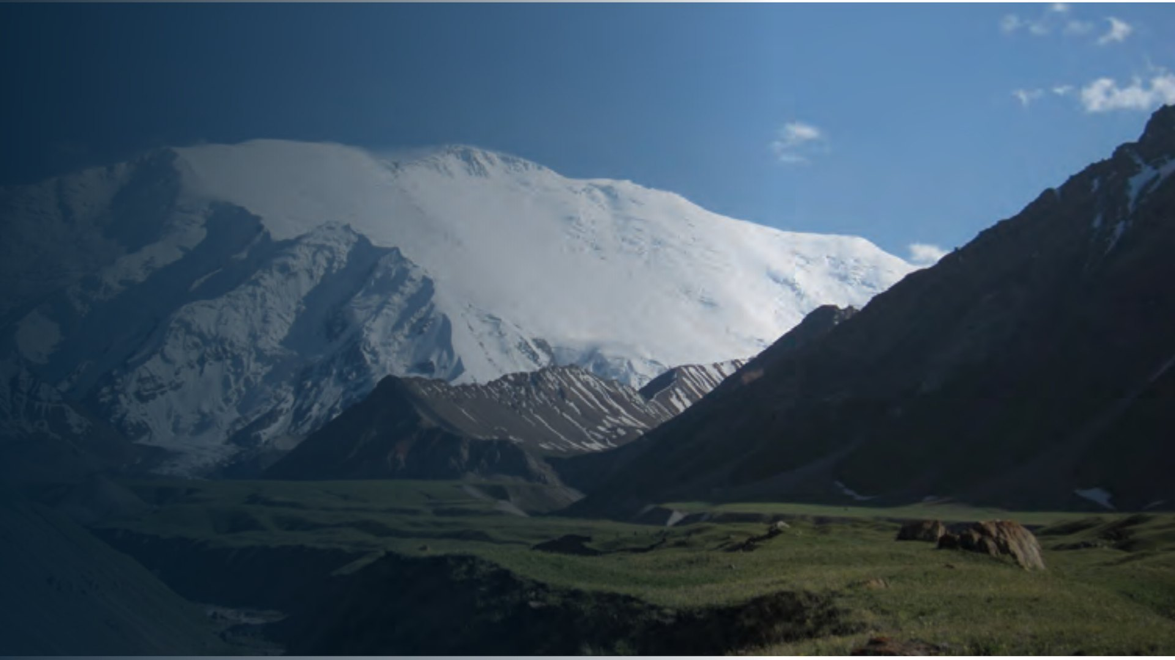
01 · ВЫСОТА И ОРГАНИЗМ
Горная болезнь: у каждого по-своему
1
Может начаться уже с 2000 м
2
Головная боль, тошнота, слабость
3
Реакция на высоту у всех разная
Пик Ленина, 7134 м
Пособие «Школа альпинизма», с. 132
07 / 14
Notes:
Это пик Ленина, семь тысяч сто тридцать четыре метра. Чем выше, тем меньше кислорода получает организм. Из-за этого возникает горная болезнь: головная боль, тошнота, слабость. Она может начаться уже с высоты двух тысяч метров. Усугубляют её усталость, холод, обезвоживание, ультрафиолет и плохая погода. Важно понимать: реакция на высоту у всех разная, даже в одной группе. Она зависит от скорости набора высоты, тренированности, опыта и даже возраста. При отёке лёгких или мозга единственное надёжное средство — как можно быстрее спуститься вниз.

Slide 8
01 · ВЫСОТА И ОРГАНИЗМ
Насколько тяжело: шкала Лейк-Луиз
Лёгкая
Умеренная
Тяжёлая и отёки
1
Голова болит, но терпимо
1
Боль, рвота, сильная слабость
1
Шаткость, спутанность, одышка в покое
2
Сумма 3–5 баллов
2
Сумма 6–9 баллов
2
10–12 баллов или признаки отёка
3
Отдых, выше не идти
3
Стоп набор; не лучше — вниз
3
Немедленный спуск
Lake Louise AMS Score, 2018; пособие, с. 137
08 / 14
Notes:
Как оценить тяжесть. Удобный инструмент — шкала Лейк-Луиз, международный опросник горной болезни. Четыре вопроса: головная боль, тошнота и аппетит, усталость, головокружение. Каждый оценивают от нуля до трёх баллов. Если есть головная боль и сумма три и больше после недавнего подъёма — это горная болезнь. От трёх до пяти баллов — лёгкая: отдых и дальше не подниматься. От шести до девяти — умеренная: набор высоты прекращают, а если за сутки не лучше — спускаются. Тяжёлая форма, шаткая походка, спутанность или одышка в покое — это признаки отёка и повод для немедленного спуска хотя бы на пятьсот — тысячу метров, не дожидаясь утра. Простая проверка координации — пройти по прямой, приставляя пятку к носку.

Slide 9
02
Контроль на привалах
Акклиматизация пилой
ЧАСТЬ
Акклиматизация
Профилактика и лекарства
09 / 14
Notes:
Вторая часть — как следить за состоянием группы и выстроить акклиматизацию.

Slide 10
02 · АККЛИМАТИЗАЦИЯ
Пульс и пульсоксиметр
Пульс
96–99%
80–90%
Ошибки
утром в покое: рост на 20% и больше — тревога
сатурация на равнине
обычно на 4000–5000 м у здорового
холодные пальцы, движение, лак — цифра врёт
Пособие «Школа альпинизма», с. 139; открытые источники
10 / 14
Notes:
Как контролировать физическое состояние на привалах. Первое — пульс в состоянии покоя: число ударов сердца в минуту. Его удобно мерить утром, ещё в спальнике. Если пульс покоя вырос на двадцать процентов и больше по сравнению с привычным на этой высоте, человек не восстановился. Второе — пульсоксиметр, прищепка на палец. Он показывает сатурацию — насыщение крови кислородом. На равнине это девяносто шесть — девяносто девять процентов, на четырёх — пяти тысячах у здорового человека бывает и восемьдесят. Важна не одна цифра, а динамика и самочувствие. В пособии есть пример: у участника на четырёх тысячах восьмистах сатурация упала до шестидесяти четырёх процентов, а через несколько дней его эвакуировали с отёком лёгких. Ограничения прибора: холодные пальцы, движение, лак на ногтях дают ошибку. Горную болезнь по цифре не ставят.

Slide 11
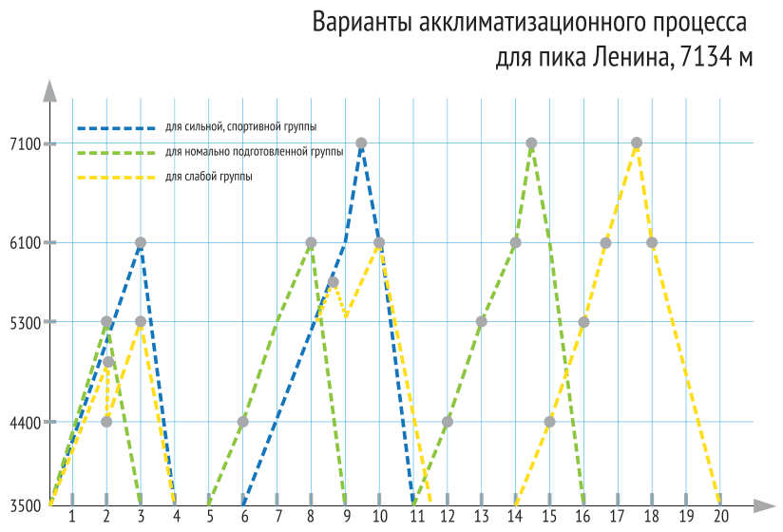
02 · АККЛИМАТИЗАЦИЯ
Акклиматизация идёт пилой
1
Поднялись выше — спустились ниже ночевать
2
Каждый выход — чуть выше прежнего
3
Ночёвка — минимум на 1000 м ниже цели
Пособие «Школа альпинизма», с. 134
11 / 14
Notes:
Организм может привыкнуть к высоте — это и есть акклиматизация. Обычно она занимает от недели до месяца. Схема простая: поднялись выше — спустились ниже на отдых, потом поднялись ещё выше — и снова вниз. Это называют ступенчатой акклиматизацией: последовательность подъёмов и спусков, где каждый новый выход — на всё большую высоту. На графике это похоже на пилу, отсюда правило «работай высоко, спи низко». Здесь показаны варианты для пика Ленина: для сильной, обычной и слабой группы. Во сне акклиматизация закрепляется лучше всего, поэтому перед вершиной нужна ночёвка минимум на тысячу метров ниже. Для пика Ленина это вершина Раздельная, шесть тысяч сто метров.

Slide 12
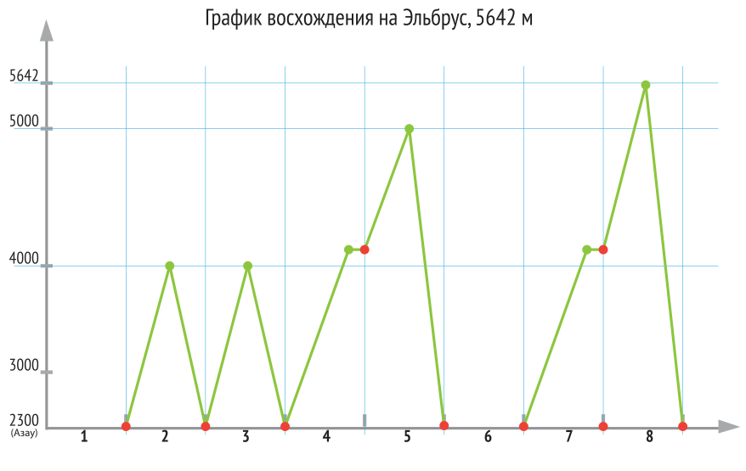
02 · АККЛИМАТИЗАЦИЯ
Эльбрус: ускоренный график на 8 дней
1
Дни 2–3: выходы до 3800 м
2
Дни 4–5: ночёвка на 4100 м, выход до 5000 м
3
День 6 — отдых, дни 7–8 — вершина 5642 м
Пособие «Школа альпинизма», с. 135
12 / 14
Notes:
А это ускоренный график акклиматизации для Эльбруса. Первый день — приезд на поляну Азау. Второй и третий дни — выходы до трёх тысяч восьмисот метров и спуск. На четвёртый день — подъём до четырёх тысяч ста метров и ночёвка. На пятый — выход до пяти тысяч и спуск вниз. Шестой день — отдых. На седьмой снова ночёвка на четырёх тысячах ста, а на восьмой — восхождение на вершину, пять тысяч шестьсот сорок два метра, и спуск. Видите, та же пила. Но это ускоренный вариант, и график под конкретную группу выбирает руководитель.

Slide 13
02 · АККЛИМАТИЗАЦИЯ
Профилактика и лекарства
Как не заболеть
Лекарства
Правила
1
Набор ночёвки — не больше 500 м
1
Ацетазоламид — по назначению врача
1
С симптомами — не выше
2
Пить достаточно, есть углеводы
2
Дексаметазон — экстренно, врач
2
Хуже — вниз
3
Не перегружаться в первые дни
3
Инструктор их не назначает
3
Заболевшего не оставлять одного
4
Без снотворного и алкоголя
Wilderness Medical Society, 2019/2024; пособие «Школа альпинизма», гл. 7
13 / 14
Notes:
Как не заболеть. Не поднимать место ночёвки больше чем на пятьсот метров в сутки выше трёх тысяч, пить достаточно, есть углеводы, не перегружаться в первые дни, не принимать снотворное и не пить алкоголь. Про лекарства. Ацетазоламид, в России известный как диакарб, ускоряет акклиматизацию, а дексаметазон применяют при тяжёлой горной болезни и отёке мозга. Но это рецептурные препараты с противопоказаниями: их назначает только врач, заранее или по связи. Инструктор без медицинского образования их не назначает и не раздаёт. Лекарство не заменяет спуск, а лишь помогает выиграть время. И три правила: с симптомами выше не идут, если становится хуже — вниз, а заболевшего никогда не оставляют одного и не спускают одного.

Slide 14
Главное из урока
Запомнить
Дальше
Только очно
1
Плохо на высоте — горная болезнь
1
Урок 5.2: холод, жара, солнце
1
Оценка состояния участников
2
Отёк — немедленный спуск
2
Первая помощь при отёках
3
Акклиматизация идёт пилой
3
Составление графика
Урок не допуск, не квалификация и не официальный экзамен ФАР.
14 / 14
Notes:
Подведём итог. На высоте в каждом вдохе меньше кислорода, и выше двух с половиной тысяч метров без акклиматизации начинается гипоксия. Организм отвечает частым дыханием и пульсом, а за недели — ростом гемоглобина. Плохое самочувствие на высоте — горная болезнь, пока не доказано иное. Отёк лёгких или мозга — повод для немедленного спуска. На привалах следите за пульсом покоя и сатурацией, но решайте по самочувствию. Акклиматизация идёт пилой: поднялись — спустились на ночёвку ниже. Дальше — холод, жара и солнце.

